Slide 2
– Vẽ được sơ đồ tư duy để hệ thống và củng cố kiến thức về chủ đề Vi khuẩn.
– Tuyên truyền với bạn, gia đình và cộng đồng cùng phòng chống bệnh tả, bệnh lao phổi.
YÊU CẦU CẦN ĐẠT

Slide 4
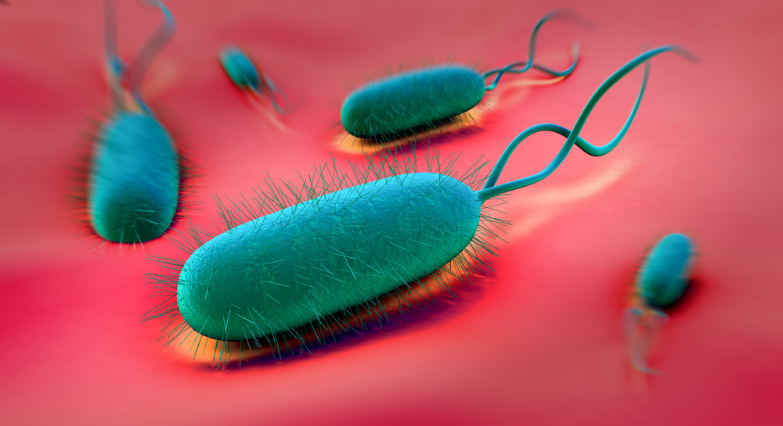
Đây là vi khuẩn gây bệnh gì?
Vi khuẩn gây bệnh TẢ

Slide 5
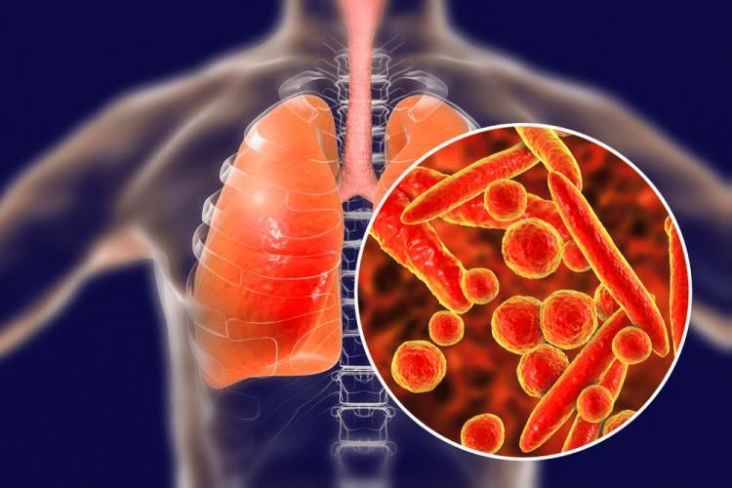
Đây là vi khuẩn gây bệnh gì?
Vi khuẩn
gây bệnh LAO PHỔI

Slide 6
Sơ đồ hoá
chủ đề Vi khuẩn

Slide 7
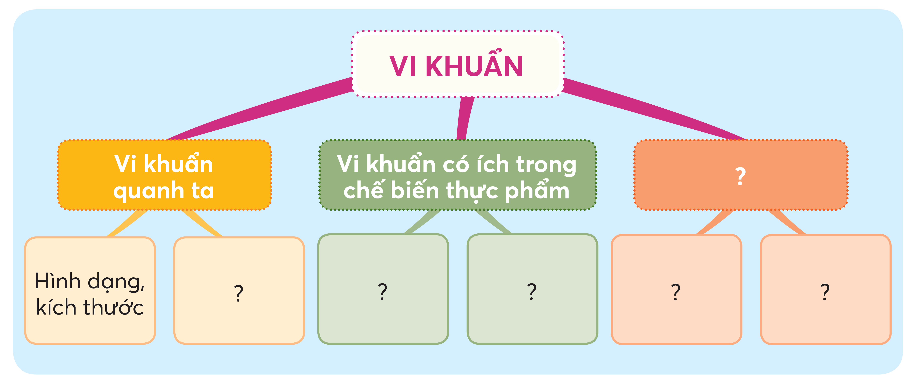
Vẽ hoặc viết những điều em đã học được từ chủ đề Vi khuẩn và chia sẻ với bạn theo gợi ý.

Slide 8
THẢO LUẬN NHÓM BỐN

Slide 9
Nơi sống: khắp mọi nơi trên trái đất...
Một số bệnh ở người do vi khuẩn gây ra
Vi khuẩn
lác-tíc
Làm ra dưa cải muối, sữa chua...
Hình dạng: hình que, hình xoắn và hình cầu,...
Kích thước: nhỏ, quan sát dưới kính hiển vi..
Bệnh tả
Bệnh lao phổi

Slide 10
Em tập làm tuyên truyền viên

Slide 11
Viết hoặc vẽ tranh phòng chống bệnh tả hoặc bệnh lao phổi và tuyên truyền với các bạn, gia đình, cộng đồng cùng thực hiện.

Slide 12
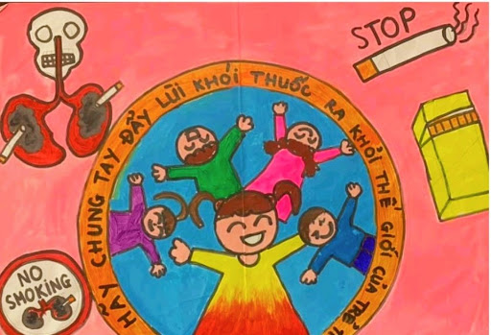

Slide 13
